Slide 1
Тема урока:
«Согласные звуки. Как отличить согласный звук от гласного звука? Слова с удвоенными согласными.»

Slide 2
Работа в тетради:
6 мая.
Классная работа.

Slide 3
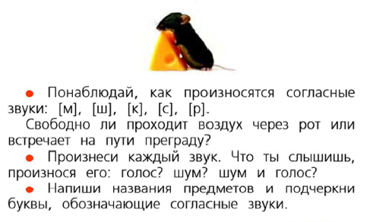
Упр.1. Произнеси слова-названия предметов, изображённых на рисунке, выделяя голосом каждый звук.

Slide 4
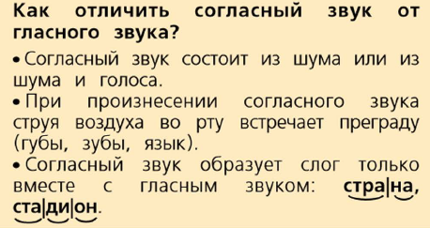


Slide 5
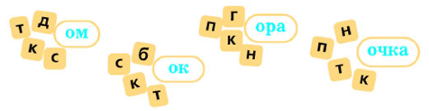
Упр.2. Почитай. «Собери» слова (устно).
В чём сходство и различие слов каждой группы? Напиши любые пять слов.
Скажи, значение каких слов ты можешь объяснить. Объясни.
Составь одно предложение с любым из этих слов.

Slide 6
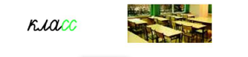

Slide 7
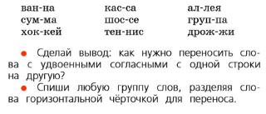
Прочитай. Обрати внимание на знак переноса в каждом слове.

Slide 8
При переносе слов с удвоенными согласными одну согласную оставляют на строке, а другую переносят.
суб-бота, Ан-на, рус-ский,
кас-са, ал-лея, длин-ный
НО! класс
клас-с

Slide 9
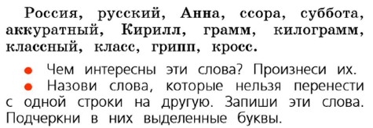
Упр.3. Прочитай. Что обозначает каждое слово?

Slide 10
Проверь себя. Слова, которые нельзя переносить:
Ссора, Кирилл, грамм, килограмм, класс, грипп, кросс.

